Slide 1
«Игра – высшая форма исследования» Альберт Эйнштейн
«КЛАССНЫЕ игры нашего КЛАССА»
Субботина Наталия Алексеевна,
учитель начальных классов
МАОУ «Лицей № 4»

Slide 2
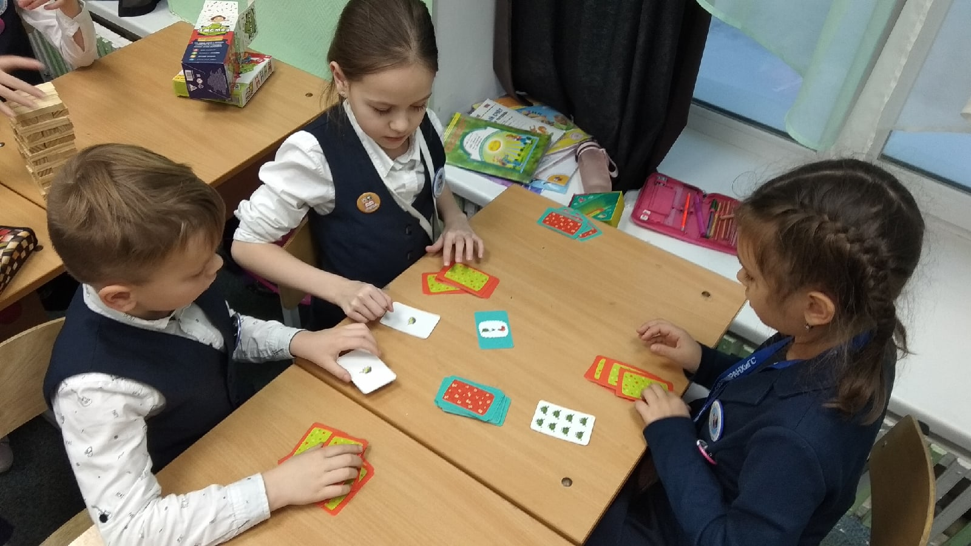
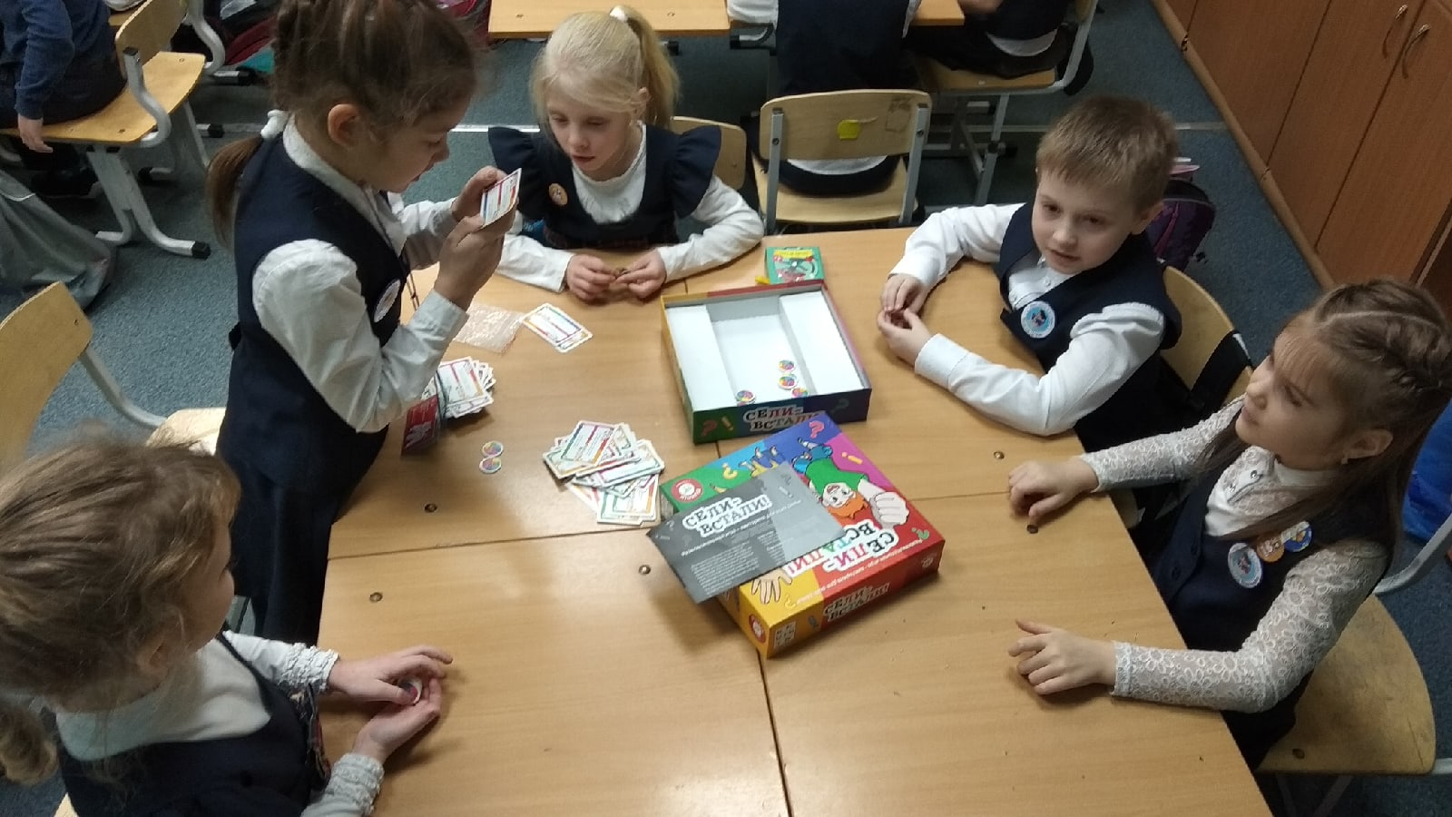
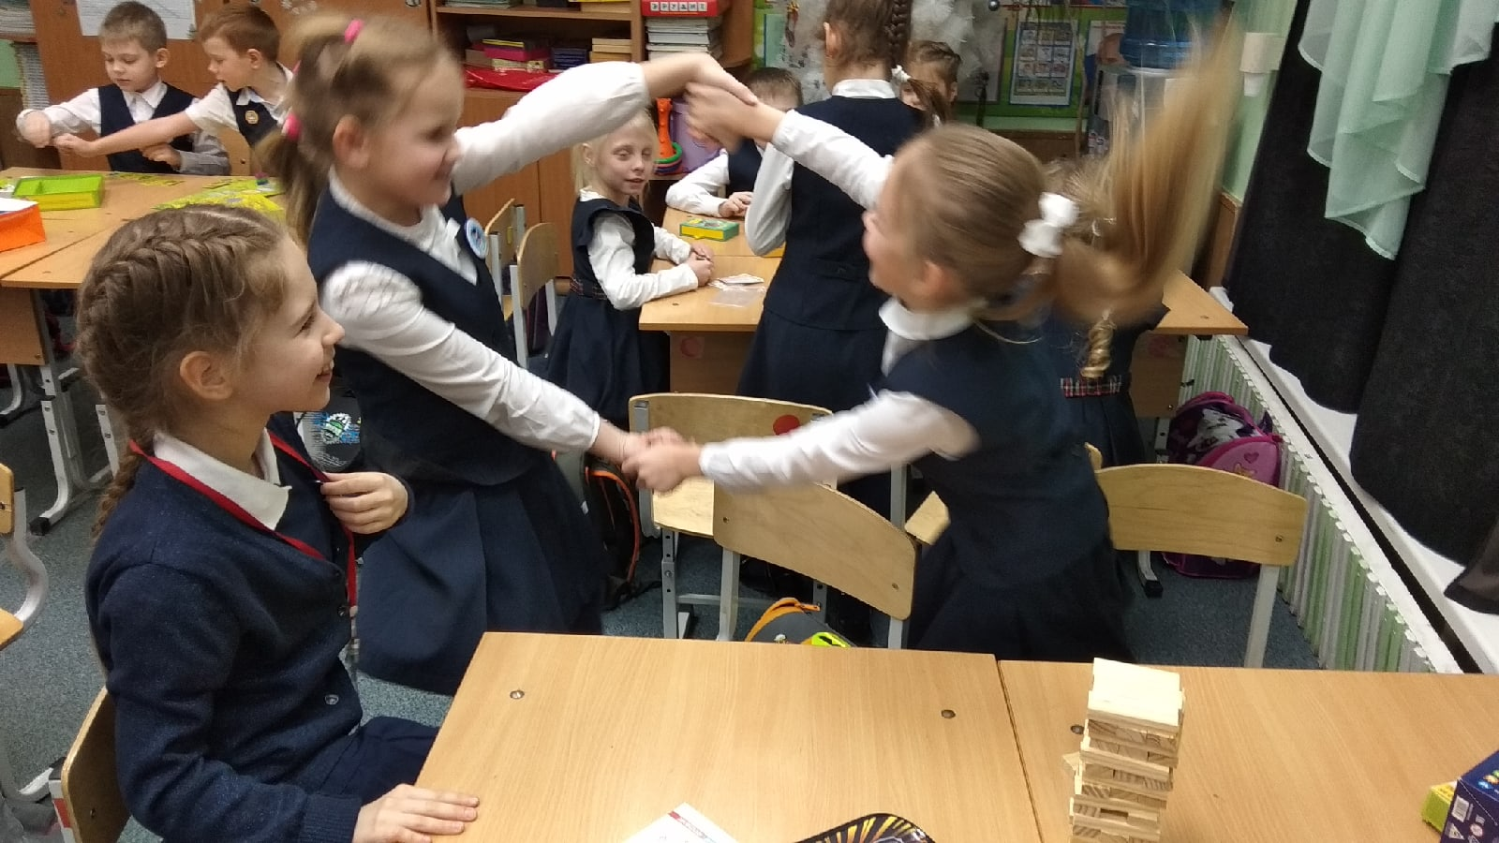
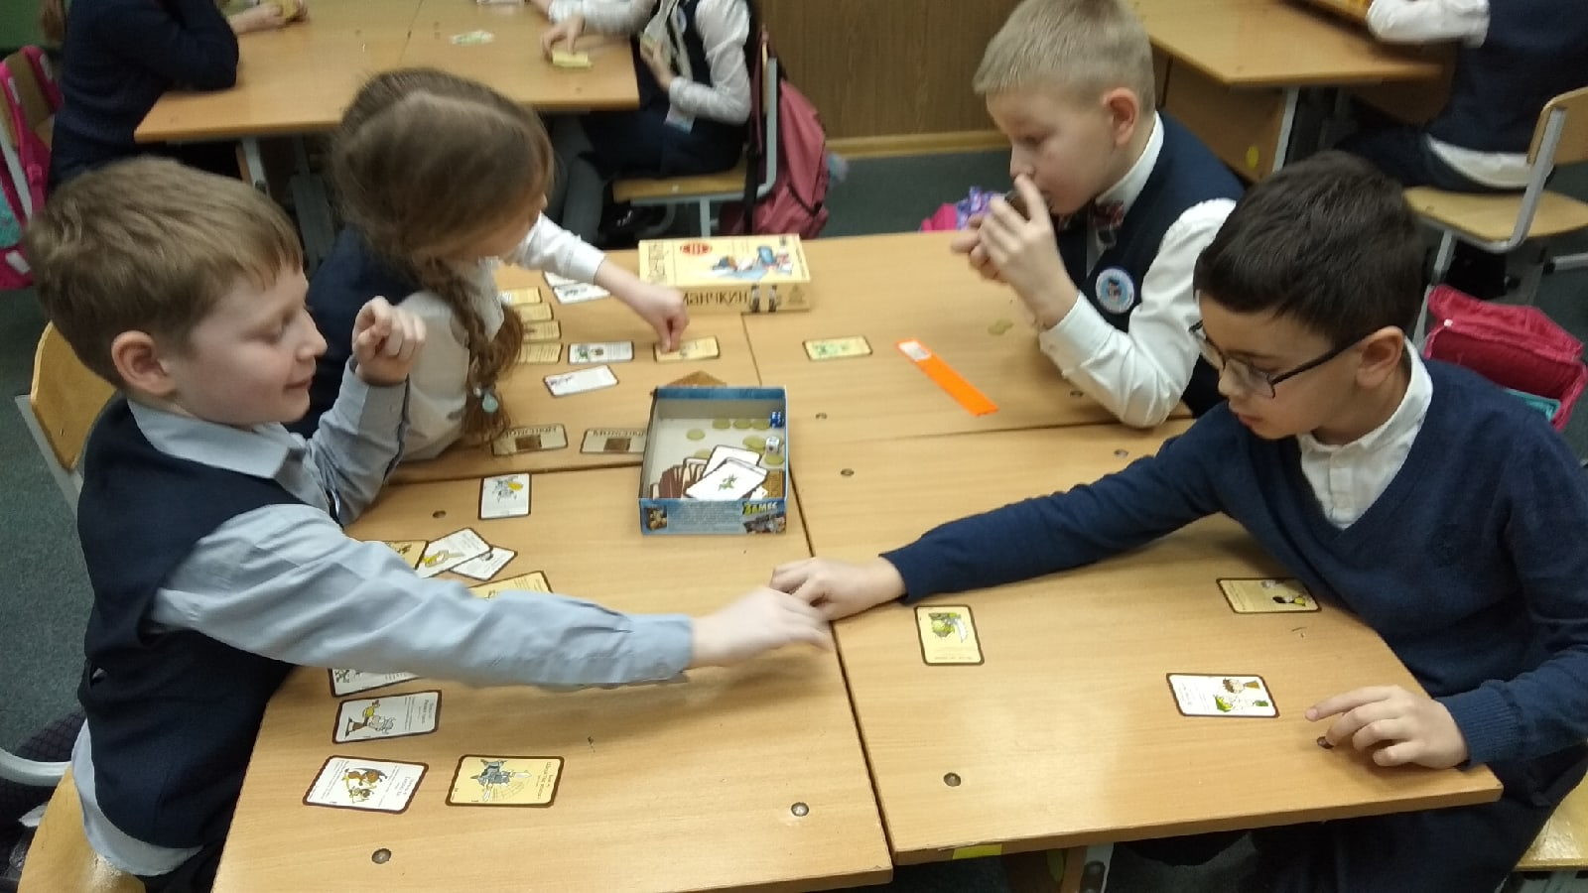

Slide 3
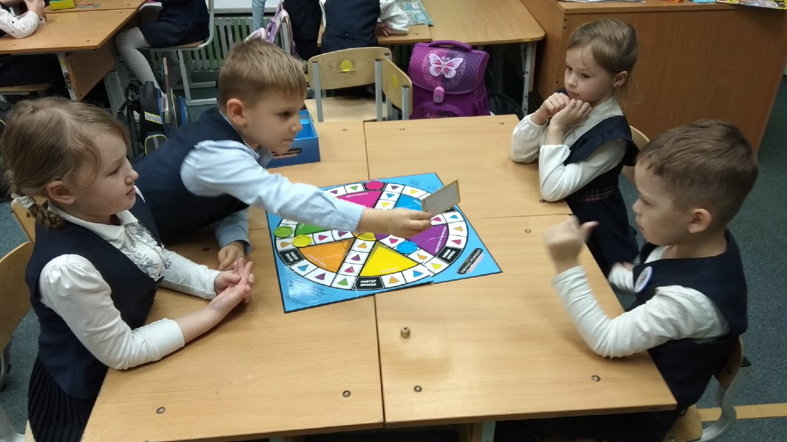
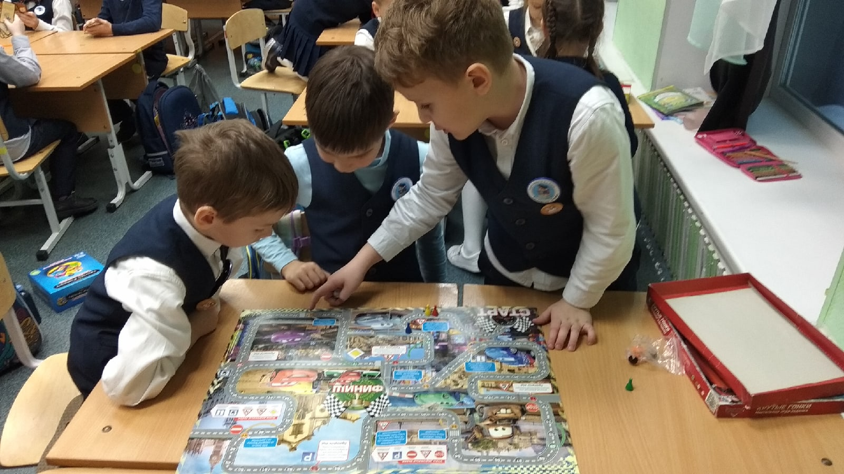
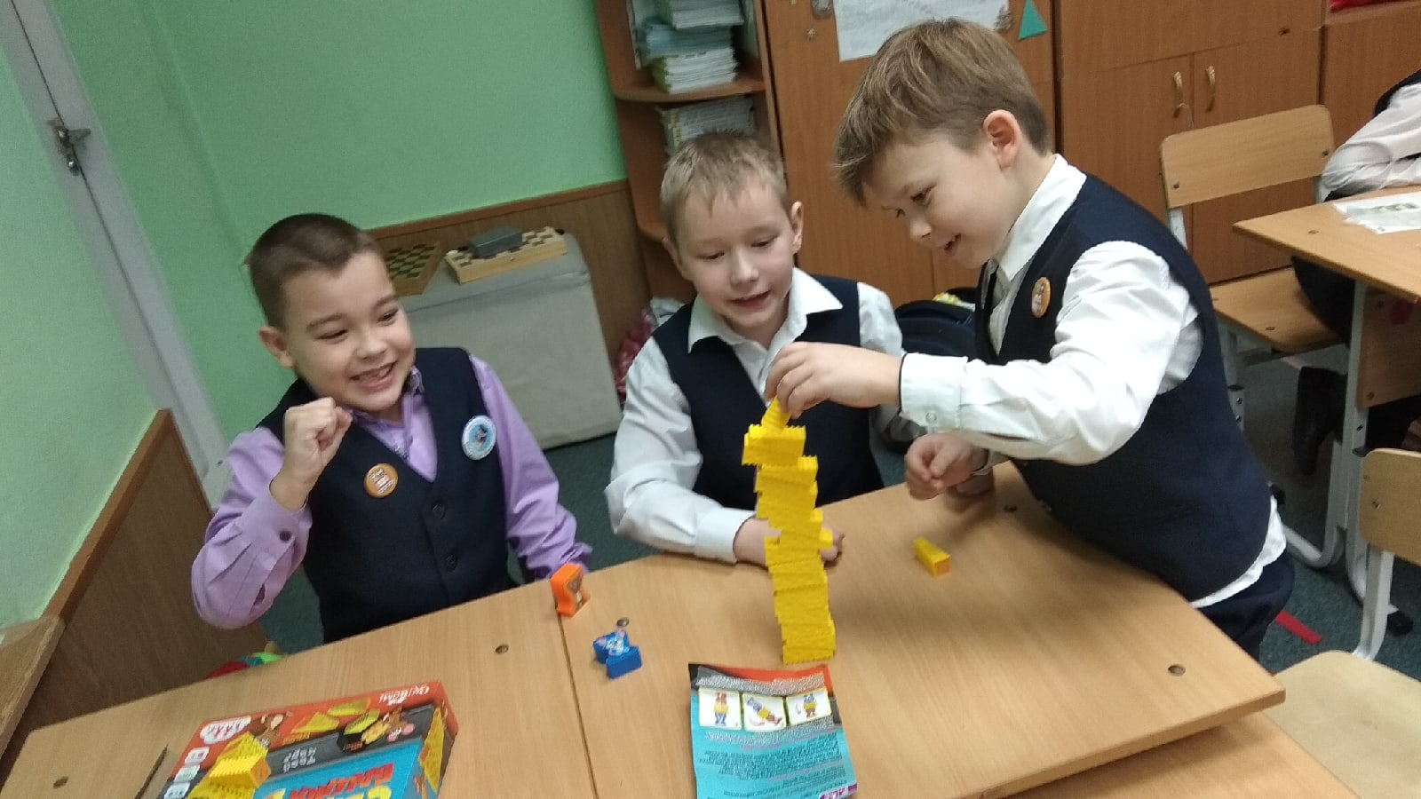
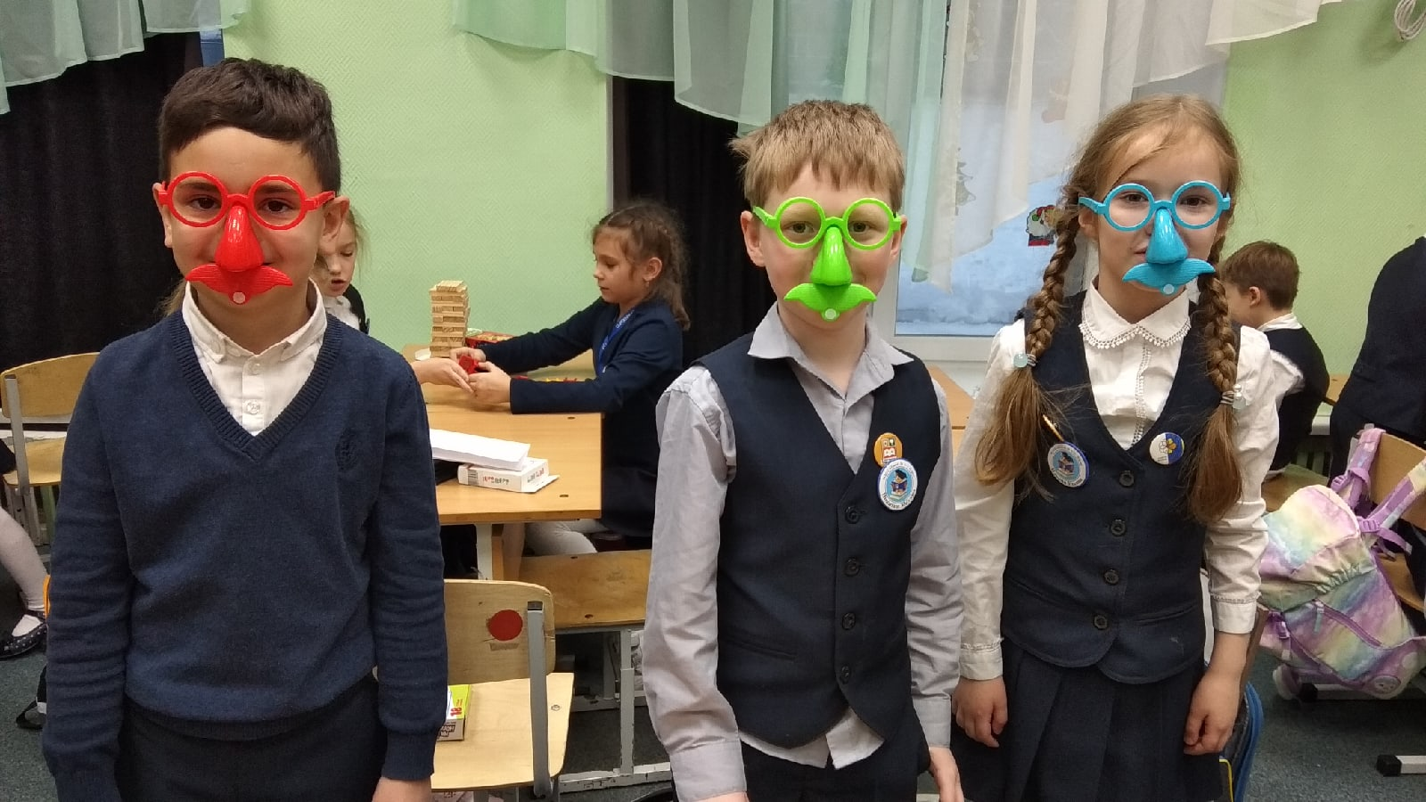

Slide 4
1
2
Самореализация
социализация
ИГРА
Раз-
Ви-
тие
коммуникация
3
4

Slide 5
Ресурс: бесплатный шаблон с сайта https://presentation-creation.ru/powerpoint-templates/biznes/397-klyuch-k-pazlam.html

